Slide 1
Bab 1. Soal-Soal Konsep Dasar
oleh : M. Ramdhani

Slide 2
1. Berapakah nilai arus?

Slide 3
2. Berapakah nilai arus?

Slide 4
3. Berapakah nilai arus?

Slide 5
4. Berapakah VAB?

Slide 6
5. Berapakah VBA?

Slide 7
6. Berapakah VBA?

Slide 8
7. Berapakah VBA?

Slide 9
8. Berapakah Vca?

Slide 10
9. Berapakah Vba?

Slide 11
10. Berapakah Vbc?

Slide 12
11. Berapakah Vcb?

Slide 13
12. Berapakah Vab?

Slide 14
13. Berapakah Vcb?

Slide 15
14. Berapakah Vda?

Slide 16
15. Berapakah Vda?

Slide 17
16. Berapakah Vbd?

Slide 18
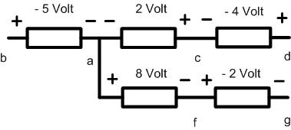
17. Berapakah Vfc?

Slide 19
18. Berapakah Vdf?

Slide 20
19. Berapakah Vgc?

Slide 21
20. Berapakah Vbg?

